Slide 1


MÉRITO CIENTÍFICO
atena
Camila Victória
Dagmar Couto
Gabrieli Dias
Isabella Nobre
Isabelly Dias
Lays Marques
Maria Luiza
Otávio Dias
Pablo Cristiano
Vitor Manoel

Slide 2

Mérito Científico
Reflorestamento em Mananciais Para a Proteção das Nascentes: Uma Abordagem Científica Para a Sustentabilidade Hidrográfica
Desmatamento: Consequência do que?
Nossos Objetivos
Qual a importância da vegetação para um corpo hídrico?
O que poder ser feito para melhorar o reflorestamento?
atena

Slide 3
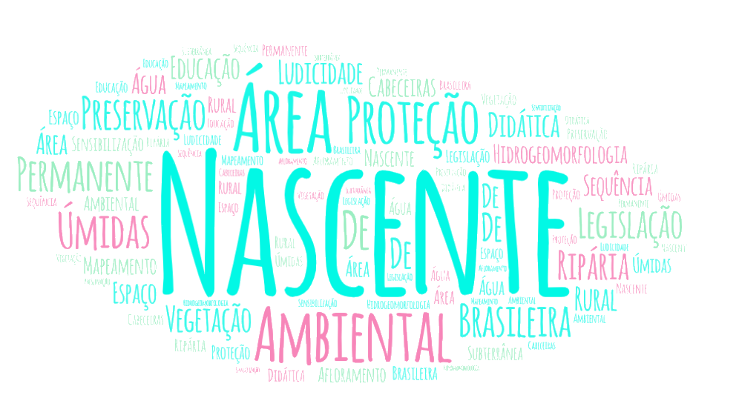
Nuvem de Palavras
atena

Slide 4
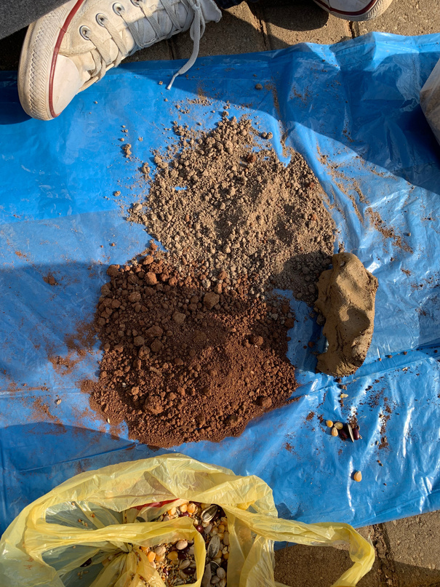
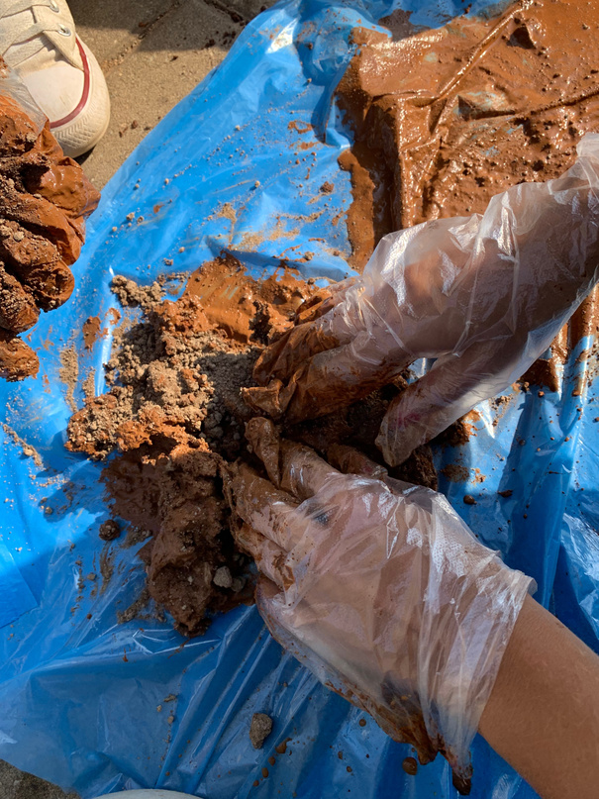
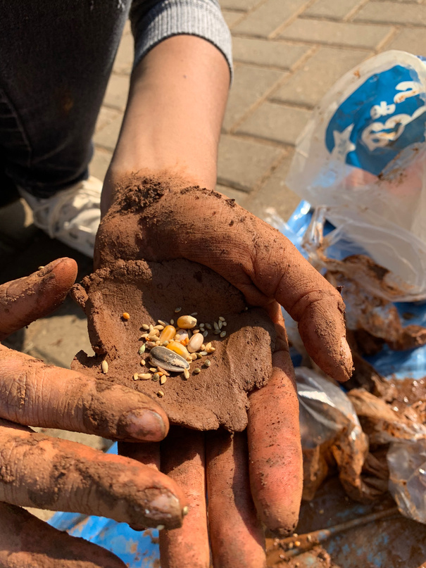
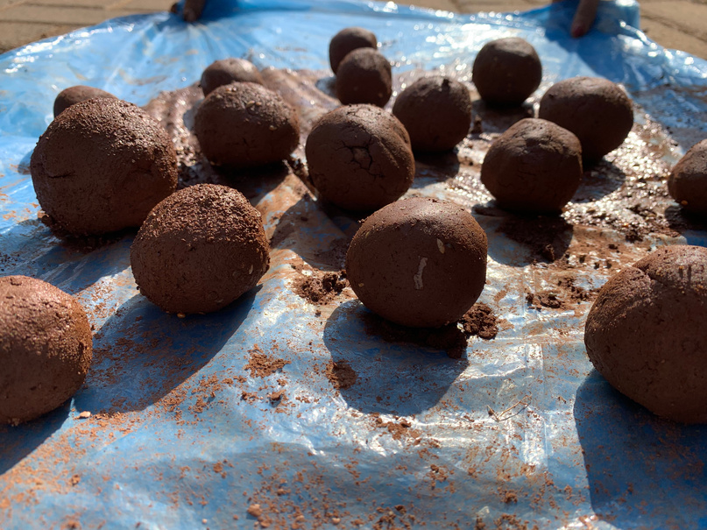
Produto
Bombas de Semente:
Baixo custo, viável e eficaz
250 bombas por 0,45 centavos á unidade
atena

Slide 5
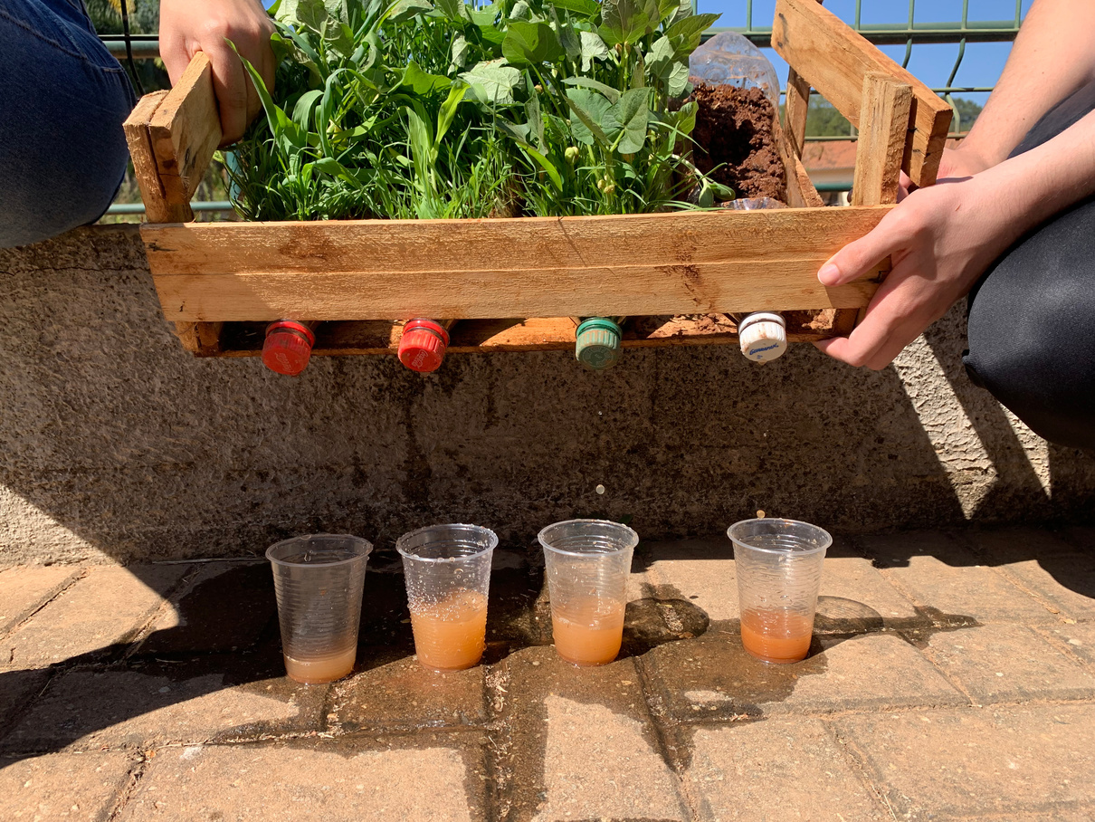
Experimentos Realizados
Garrafas:
Condição | Água Escoada | Sedimentos (g)
Solo Nu | 40% | 0,5g em 200ml
Solo com plantas | 70% | 0,1g em 200ml
atena

Slide 6
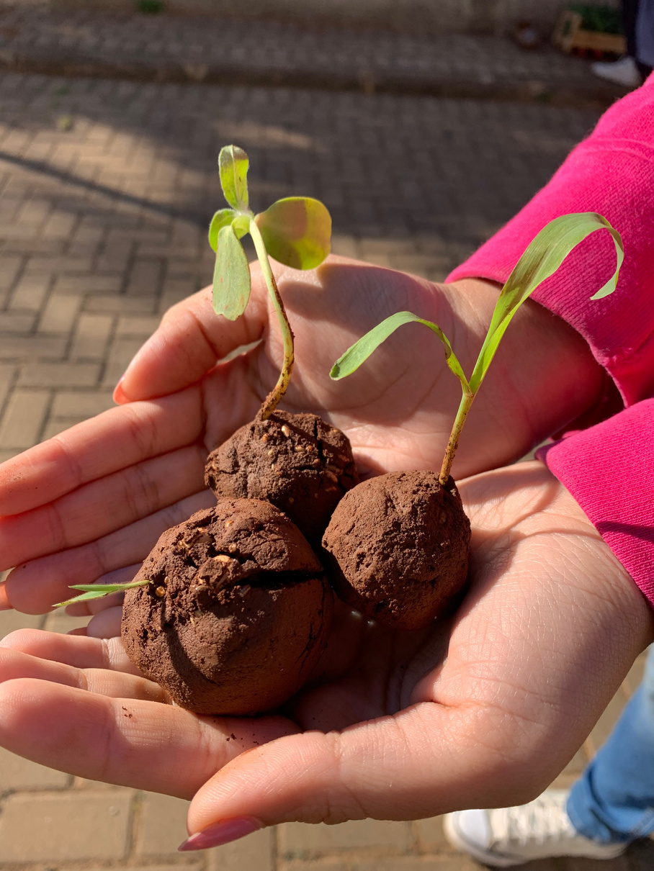
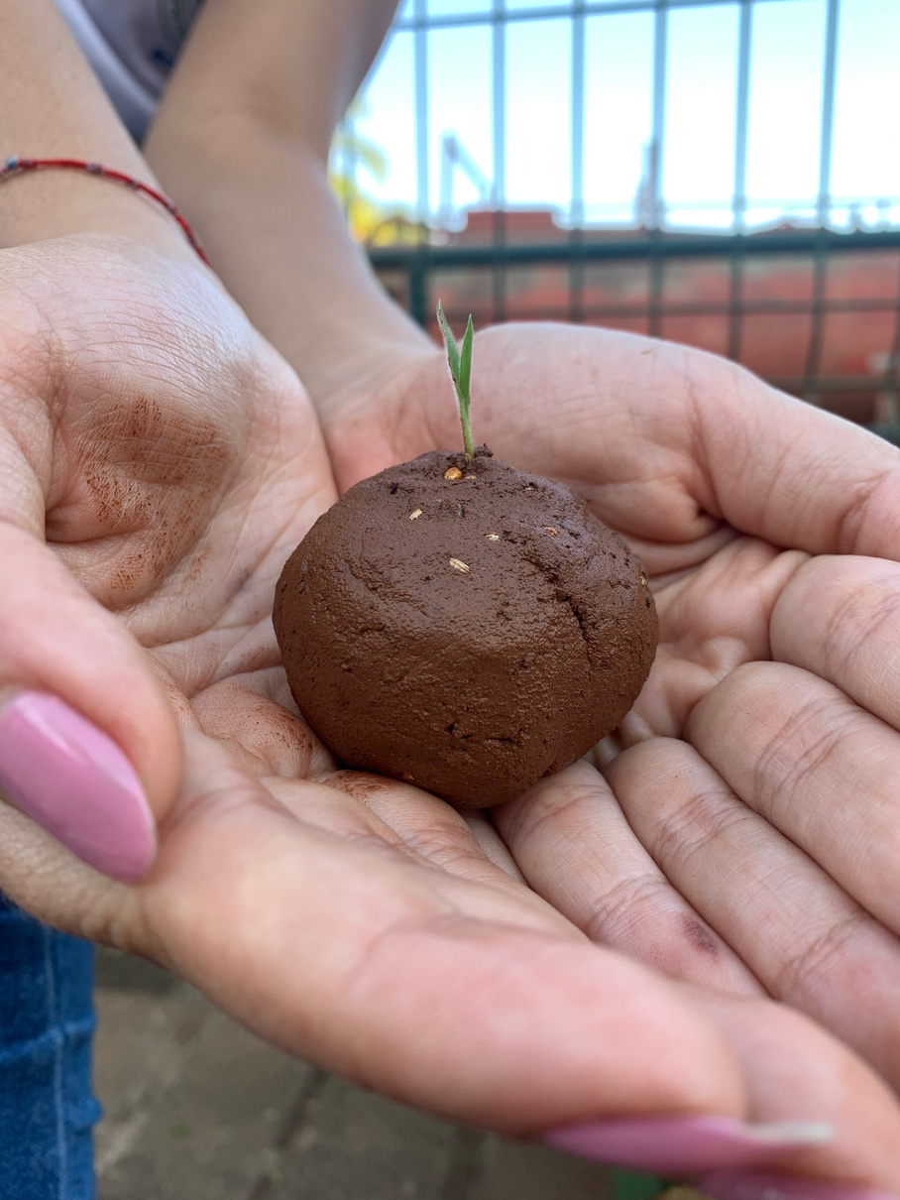
Experimentos Realizados
Ambiente ideal para germinação das bombas
Aproveitamento dos recusos climáticos
atena

Slide 7
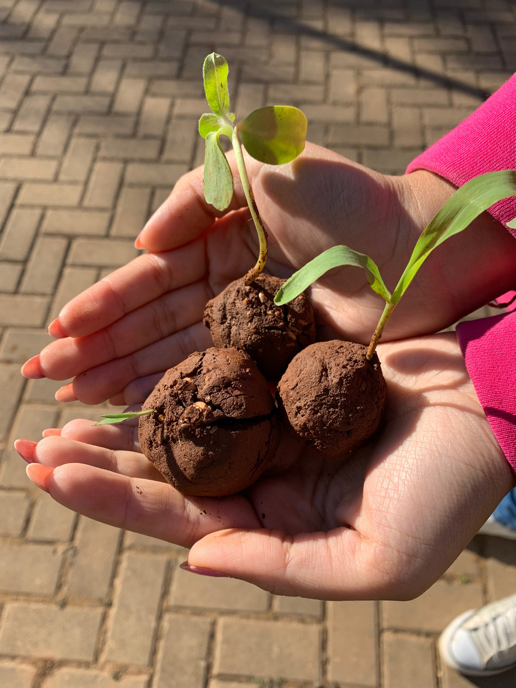
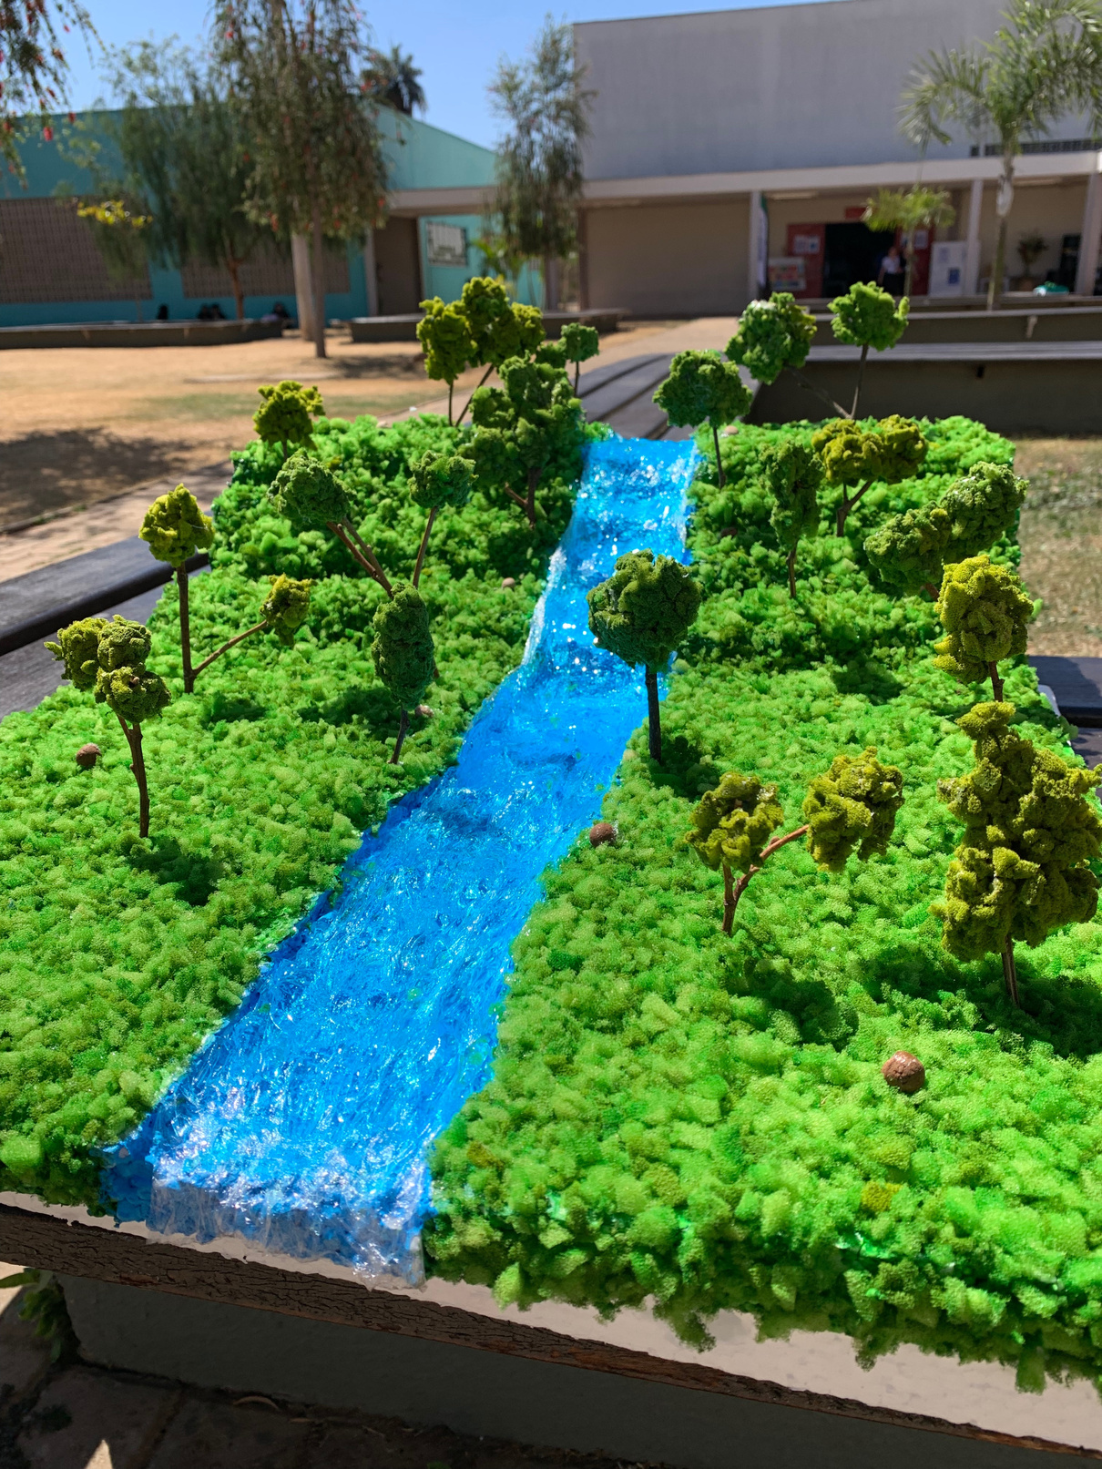
Considerações Finais
Bombas de Semente: medida eficaz contra o desmatamento
atena

Slide 8
Eventos
Eventos e divulgações:
EVENTOS | DATA | DESCRIÇÃO
FEMIC | 09/11 - 29/11 | Feira de divulgação científica
FEBRACE | 16/10 | Feira brasileira de ciências e propaganda de talentos
ONG INCLUSÃO SEM FRONTEIRAS | 09/10 | Palestra para promover a inclusão social e a divulgação do projeto
Escola Estadual Doutor Antônio Augusto Soares Canedo | 18/11 | Encontro com o objetivo de promover a divulgação do projeto
atena

Slide 9

Muito
Obrigado !
Camila Victória
Dagmar Couto
Gabrieli Dias
Isabella Nobre
Isabelly Dias
Lays Marques
Maria Luiza
Otávio Dias
Pablo Cristiano
Vitor Manoel

Slide 10
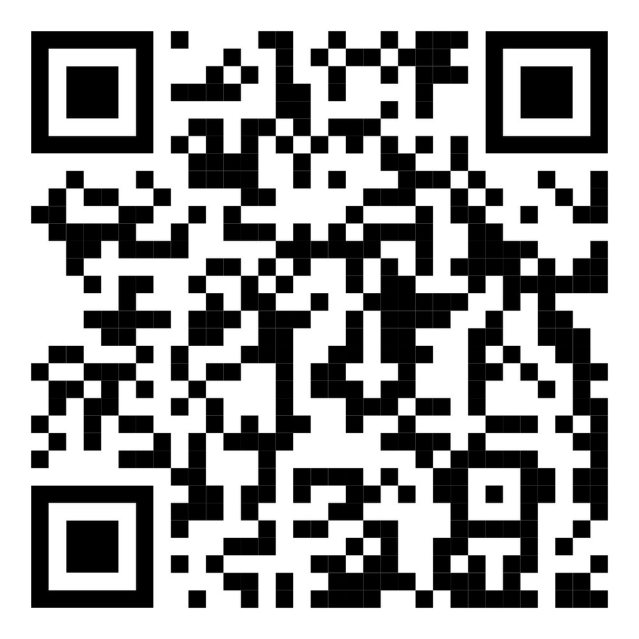
Acesse toda a pesquisa através do:
atena

